Slide 1
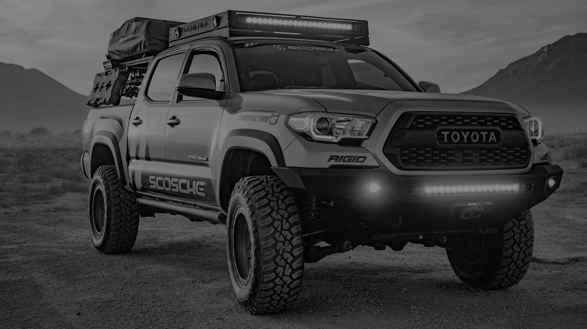

AUTOMOBILE

Slide 2


L'idée de l'entreprise
Entretien de véhicules et vente des produits associés
AUTOMOBILE

Slide 3

Origine de l'idée
Importance du parc automobile Marocains qui estimé a 3 800 000 véhicules selon AIVM (association de l’importation de véhicules)
AUTOMOBILE

Slide 4

Description du Projet
Nous sommes la société « P.I CORPORATION»
Notre mission principale est d’aider les populations marocaines à garder leurs véhicules toujours propres attrayants et éclatants ,aussi de leur rendre leur jeunesse d’antan .
AUTOMOBILE

Slide 5





Les objectifs visés
Offrir des services éfficaces et crédibles à nos clients avec une proximité sans pareil
Progression et réalisation des bénéfices
Harmoniser nos services pour qu’ils soit en parallèle avec les attentes clientèle
Bénéficier des nouvelles technologies
Toutes sortes de services seront évalués par nos chers clients
AUTOMOBILE

Slide 6




AUTOMOBILE
Nos services
Lavage et vidanges de toutes sortes de véhicules
Ventes de matériaux et produits associés
Location Automobile
REPARATION MECANIQUE
-Lavage externe/interne complet
(manuel, lavage rapide ,..)
-Lavage rapide et efficace de qualité sans endommager la peinture a prix raisonnable à n’importe quel endroit
-Vidange par des professionnels hautement qualifiés.
Magasin de ventes des produits (huiles
et lubrifiants
de moteur ,...)
Intermediaries entre nos clients et les agences de
location
Reparation de toutes sortes de véhicules,
Changement de pièces et évaluation gratuite.
Tous ces services sont disponible via notre site web «PItomobilti.ma»

Slide 7
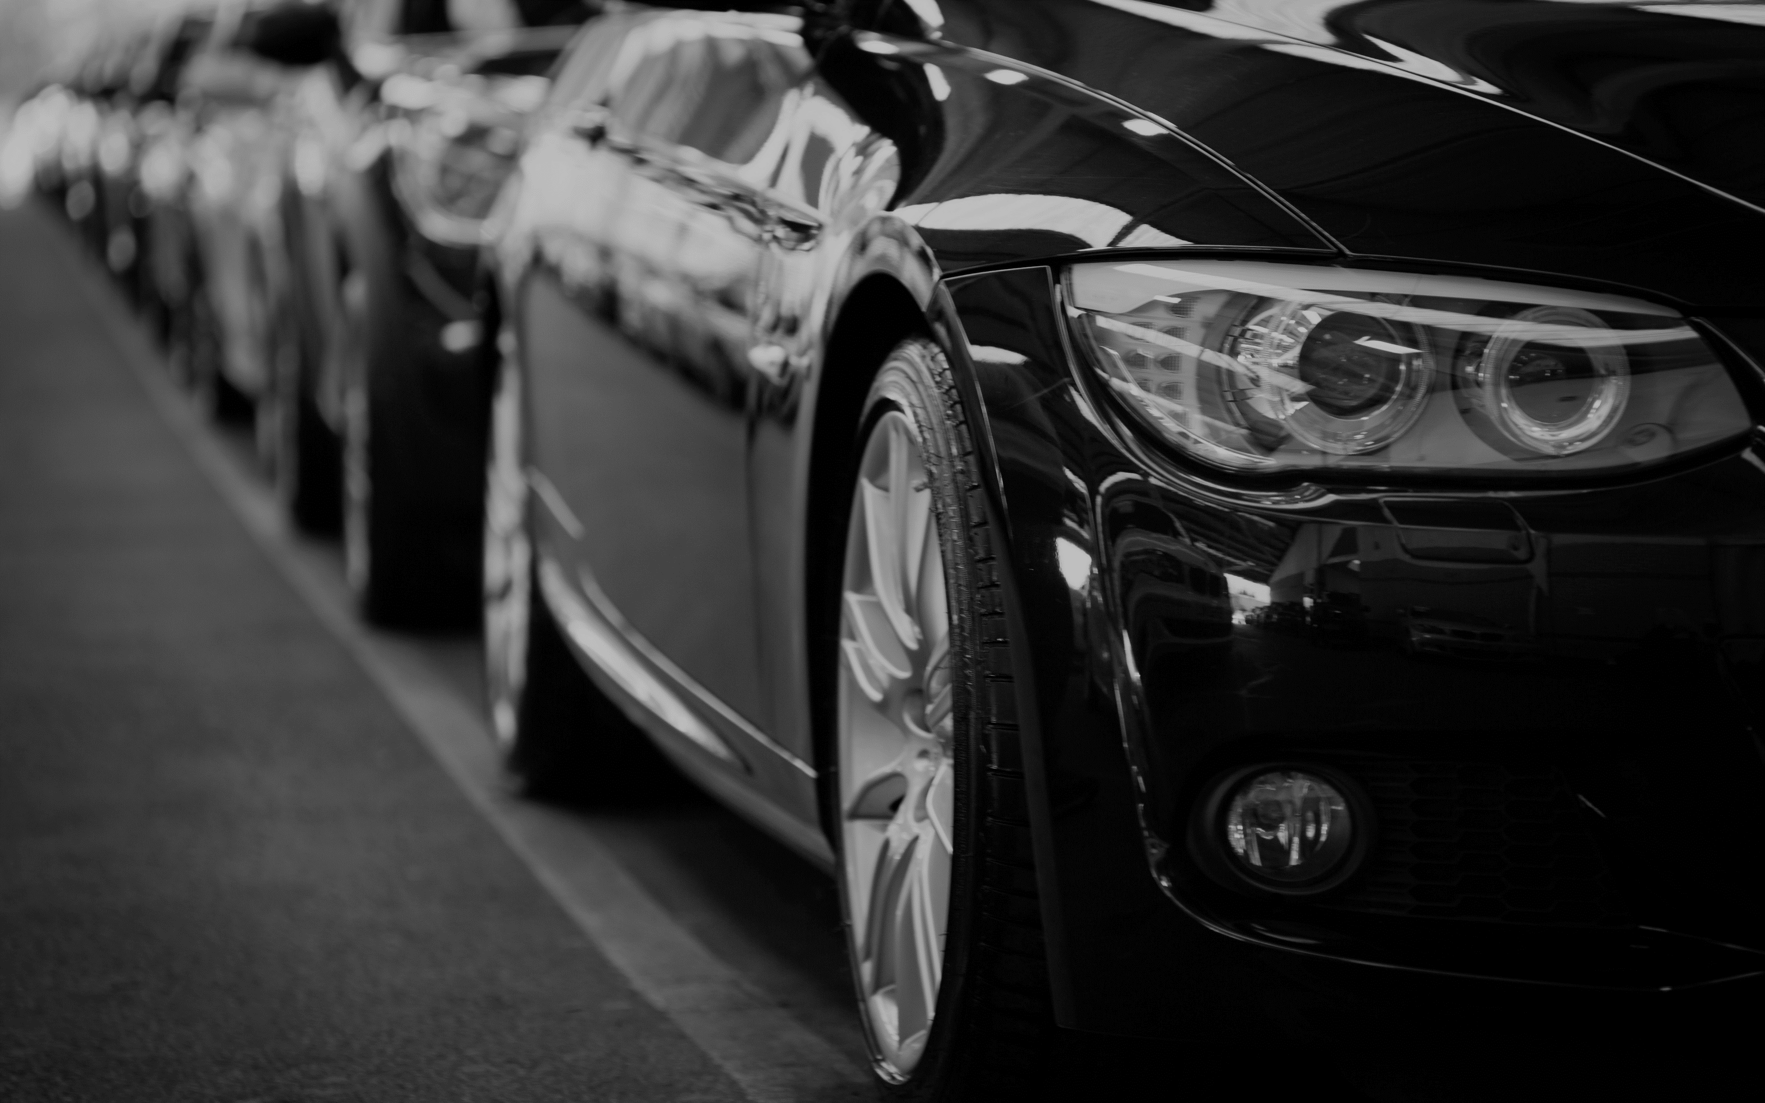
Resources humaines
-Les mécaniciens
-les laveurs
-Le comptable et gestionnaires
-Réceptionniste
Moyens techniques
-1 camion citerne
-une dépanneuse
-Produits de nettoyages
-local(magasin de vente + atelier de réparations et bureaux)
AUTOMOBILE

Slide 8
TYPE DE CLIENTS
Les differentes agences que nous envisageons créer nous permettront d’offrir des services haut de gamme à nos clients les plus exigeants
Les entreprises
Les particuliers
Les parkings
AUTOMOBILE

Slide 9

AUTOMOBILE
LES RISQUES
Forte compétition
Consomation de l’eau
Problématiques de demarage

Slide 10

AUTOMOBILE
Les avantages
La facilité de demander le service
Service rapide et de proximité.
L’outils auto est devenu indespensable
System de Facturation
reduction de 10% sur les paiements en ligne
Evaluation de services.

Slide 11
ENJEUX FUTURS
AUTOMOBILE
01
02
03
Après trois ans
Aprés Cinq ans
Aprés sept ans
Lancement du service «depani 1»
Réparation mecanique, électrique et froide,
Depanage live,
Depanage en lieu et place.
Lancement des services achats et ventes automobile
Achats ,ventes,Echanges,de vehicules
Entre clients et autres particuliers.
association avec d’autres socétés d’automobile.
Publicité des automobiles pour les societés au maroc.
ciblér d’autres clients avec d’autres catégories de services.

Slide 12
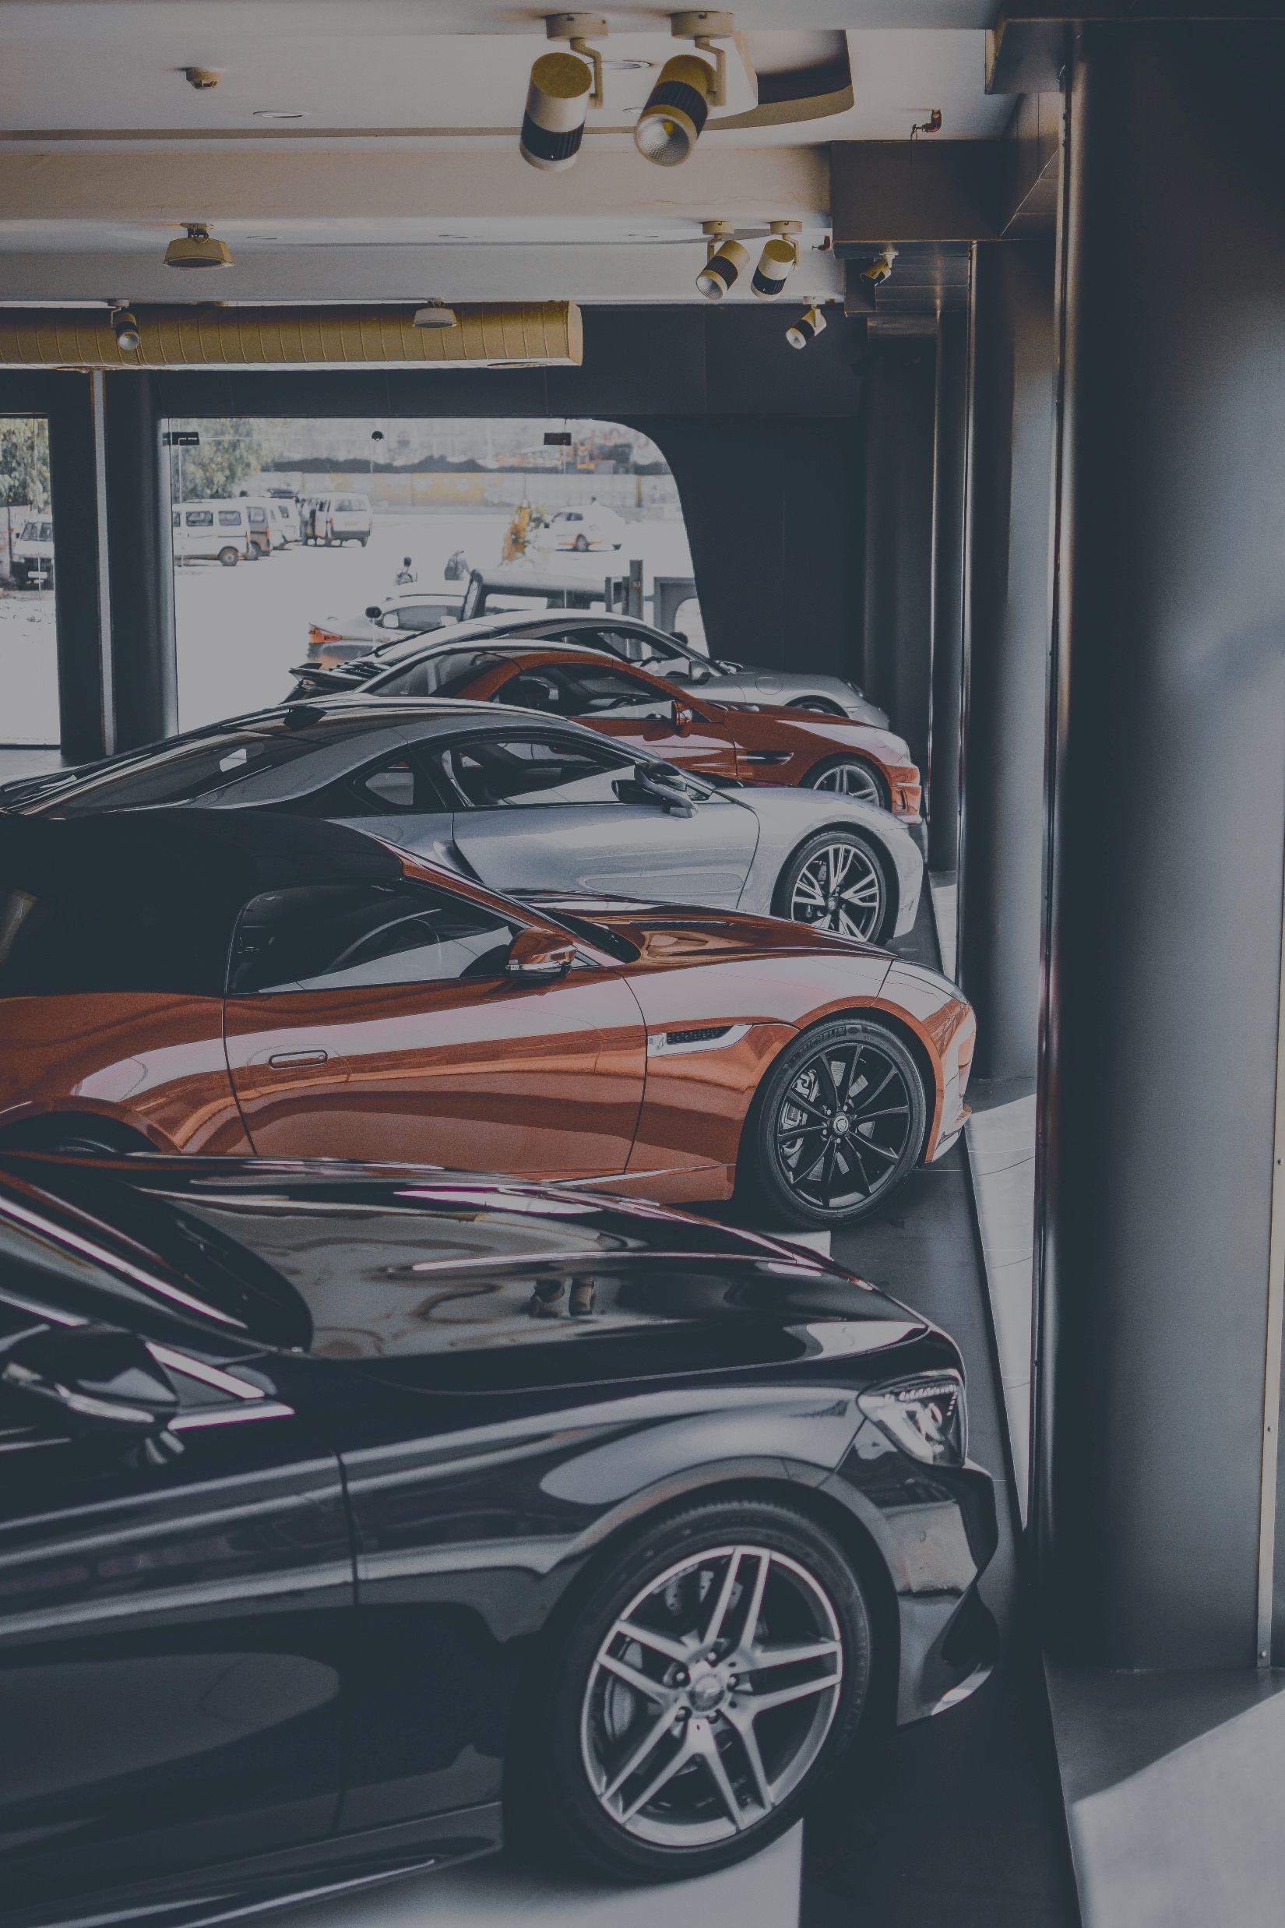
AUTOMOBILE
Etude du Marché
L’industrie automobile marocaine représente près de 5% du PIB industriel,
Assure 14% des exportations industrielles et entraîne une grande partie de l’économie marocaine.(Données 2015) de ce fait, une grande partie de la population et la majorité des entreprises sont motorisées

Slide 13

AUTOMOBILE
Choix de l’environnement macro-économique
La ville agadir avec une population estimée à 421844 habitants selon le RGBH, est la ville de notre choix car elle constitue
-Un pôle économique
-Une ville aux activités diversifiées
-une ville aux multiples sites touristiques
-Une ville à sécurité garantie et renforcée
Au vu des points susmentionnés, agadir est une ville idéale pour commerce cette activité aussi avec les déférents déplacements engages parles touristes, les professionnel et tous les usagers de la route une quantité importante de véhicule est utilisée
Enfin, étant un pôle économique dans le pays, nous pouvons attester que cet environnement macro-économique est propice pour ce type d’investissement

Slide 14

Recherche des clients
Afin d’obtenir une clientèle forte et fidèle des stratégies marketing et publicitaires seront mises en place
Le ciblage: L'Enterprise Hasna vise deux catégories des clients à savoir : les particuliers et las entreprise
Pour atteindre ces deux catégories et les fidéliser, il est indispensable, d’inventorier des étapes importantes.

Slide 15





AUTOMOBILE
Particuliers
La création des prospectus cartes de visite
le dépôt dans les boites aux lettres
L’affichage public (taxis, supermarchés)
La fabrication des objets commerciaux (goodies, calendriers..)
Le développement des réseaux sociaux.

Slide 16



AUTOMOBILE
La publication des témoignages des clients satisfaits
le SMSing
La carte de fidélité

Slide 17

AUTOMOBILE
Prospection des clients
Entreprises
-Envoi de mails publicitaires
-Demande de rendez-vous
-Politique de pénétration
-assistance après service rendu

Slide 18
AUTOMOBILE
Concurrence
L’entreprise Hasna n’étant pas la première du genre fera face à la concurrence
En effet, prés de 30 lavages auto de ce type ont été identifiés dans la ville. C’est pourquoi notre entreprise opte pour une différenciation de ses services mais aussi une proximité avec sa clientèle grâce :
-Lavage à domicile
-Assistance après service rendu.
-Petites réparations.
Mise à part la concurrence directe des autres entreprises, PI CORPORATION entend relever certains challenges identifiés.
-le respect des lois sur l’écologie
-l’affirmation face aux entreprise leader sur le marché
-Le renom et le leadership

Slide 19
AUTOMOBILE
Les chiffres clés
-Nombre employés :20.
-Capital au lancement :250.000 mad.
-Chiffre d’affaires année 1 : 840.000 mad.
-Achat camion citerne : 50 000 mad
-Bail: 7 000 MAD /mois
-Masse salariale : 144 000 MAD

Slide 20
AUTOMOBILE
Origine des fonds
-Prêt bancaire : 60000 : MAD.
-Apport en compte courants:
par associés 20 000 MAD.

Slide 21
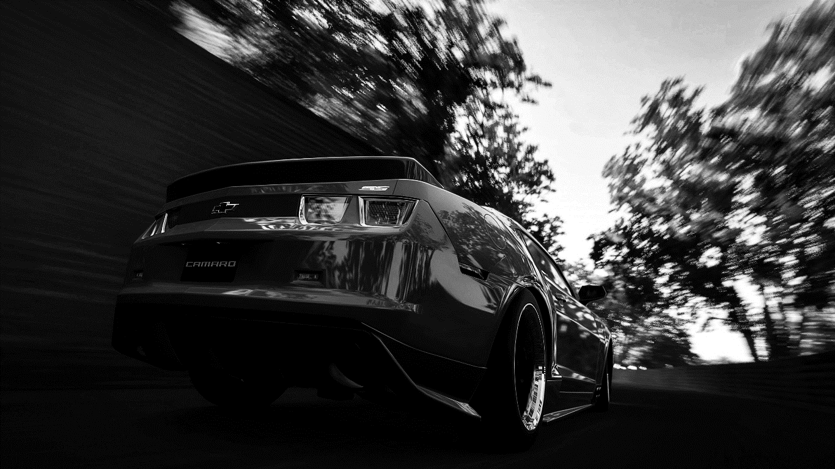
AUTOMOBILE
Formalités à accomplir avant création
FORMALITES | ORGANISME CONCERNE | COUT | DELAI | OBSERVATION
Certificat Négatif (Dénomination (nom de la société)) | CRI | 230 dhs | Le même jour | Il est obligatoire
Etablissement du contrat de bail ou Acte de propriété ou contrat de domiciliation (au nom de la société) | - | - | - | -
Etablissement des Statuts | Notaire ou Fiduciaire | - | - | -
Etablissement des PV /AG + nomination du gérant (le cas échéant) | Notaire ou Fiduciaire | - | - | -
Enregistrement du contrat de bail et des Statuts | Service enregistrement et Timbre Direction des impôts ou CRI (pour les sociétés dont le siège social est situé à Agadir) | -1000 dhs si le capital est inférieur à 500000 dhs ou 1% /capital avec un minimum de 1000 dhs pour l’enregistrement des statuts + 200 dhs pour l’enregistrement contrat de bail + 200 dhs pour l’enregistrement du PV (sauf majoration) | 24 heures pour les dossiers déposés au CRI | -Au moins 3 statuts et/ou PV originaux + 2 copies -Au moins 2 contrats de baux originaux + 2 copies -chèque pour le paiement des frais de l’enregistrement pour les dossiers déposés au CRI

Slide 22
AUTOMOBILE
Pièces à fournir au CRI
Pièces à fournir | Nombre pièces
Statut (enregistré) | 1 copie originale +5 Copies
PV/ assemblée générale constitutive (enregistré) s’il existe | 1 copie originale + 5 Copies
Contrat de bail enregistré ou domiciliation | 5 copies
Justificatif de propriété du bailleur | 1 copie
Attestation de mise à jour de la société domiciliataire s’il s’agit d’une domiciliation
Certificat négatif | 1 originale + 5 copies
CIN / gérants + Associés | 5 copies
Formulaire unique (CRI) | 5 copies (signatures légalisée)
Publicité BO (le texte en arabe) | 1
Copie des annonces légales (le texte en français) | 1
Dépôt des statuts tribunal : 200 dhs - Timbres : 3 de 20 dhs.
-RC (registre de commerce) : 150 dh -HD (hors délai) : 50 dhs

Slide 23
Questionnaire
Dans le but de cibler notre clientèle, ce questionnaire vous est soumis .Par ce sondage nous pourrons connaitre les différentes attentes que vous avez d’une station de lavage, vos préférences mais aussi, vos suggestions. Nous vous prions de ce fait de bien vouloir y répondre en toute sincérité. Votre avis compte pour nous.
AUTOMOBILE

Slide 24
Q1. Disposer vous d’une ou plusieurs voitures ?
○ Oui si oui combien ?
○ Non
* Cette question nous permettra d’avoir une estimation du nombre de véhicules dans notre zone d’action
AUTOMOBILE

Slide 25
Q2. Habituellement, quel(s) jour(s) choisissez-vous
pour nettoyer l’extérieur votre voiture ?
(3 réponses maximum)
○ Lundi
Mardi
Mercredi
Jeudi
Vendredi
Samedi
Je n’ai pas de jour de préférence
* Vous nous aiderez à fixer nos jours de travail selon vos désirs et vos habitudes
AUTOMOBILE

Slide 26
Q3. Lorsque vous vous rendez dans une station de lavage,
quel montant dépensez-vous en moyenne ? Pour le nettoyage extérieur uniquement :
○ ……………………….. (Mad/ visite)
* dites nous ce que vous dépensez habituellement et nous vous garantirons des tarifs défiant toute concurrence.
AUTOMOBILE

Slide 27
Q4. De façon spontanée, quel prix seriez-vous prêt(e) à
payer pour utiliser cette solution de lavage ?
(Si vous ne seriez pas prêt(e) à utiliser cette solution, indiquez «0»)
○ …………………………(Mad/ nettoyage)
* Hasna entend fixer prix de manière participative et attractive avec vous. Votre réponse importante pour nous.
AUTOMOBILE

Slide 28
Q5 .Quel type de lavage préférez-vous ?
○ Lavage sec
○ Lavage avec Eau
* Il est indispensable pour nous de savoir quel type de lavage vous préférez afin d’y maximiser le personnel et le matériel nécessaire.
AUTOMOBILE

Slide 29
AUTOMOBILE
Le site web

Slide 30
Conclusion
L’évolution du domaine auto nous pousse toujours à lancer de nouveaux services,
rajouter une nouvelle valeur sublime à ce domaine de services.
Notre stratégie
Toujours offrir de nouveaux services( forts, efficace, de qualité optimum et rapide)
Nous somme la nouvelle génération de prestation de services automobile . Innovante ,respectueuse de l’environnement.
Améliorer et faire progresser nos services afin d’accomplir les besoins de nos chers clients est la plus importante de nos ambitions.

Slide 31
AUTOMOBILE
FIN
Merci De Votre Attention

